Slide 1
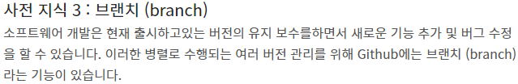
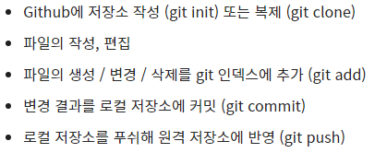
1. GitHub에 저장소만들기
홈 -> “New”버튼 클릭 -> “Crete New Repository” 버튼 클릭
2. Local PC에 Git용 저장소 만들기 (PC의 DOS 명령어 창에서)
C:\Users\kss-9>mkdir Git_Hello
C:\Users\kss-9>cd git_hello
C:\Users\kss-9\Git_Hello>git init

